Slide 1
数据结构 复习提纲
第一部分 题型
1．单选题：2分×14=28分
概述1、线性表2、栈队串2、数组广义表1、树2、图2、排序2、查找2
2．判断题：1分×10=10分
概述1、线性表1、栈队串1、数组广义表1、树2、图2、排序1、查找1
3．填空题：2分×10=20分
概述1、线性表1、栈队串1、数组广义表1、树2、图2、排序1、查找1
4．应用题：8分× 4=32分
树1、图1、排序1、查找1
5．程序题：5分× 2=10分
二叉链表1、顺序表1

Slide 2
第二部分 复习提纲(不分题型)
1．数据从现实世界到机内表示，转化过程为：机外表示、逻辑结构、＿＿。
2．运算可分为加工型和引用型。（对具体运算会区分）
3．逻辑结构可分为线性结构和非线性结构。
4．将2¹⁰⁰、log₂n、nlog₂n、n^{n}、n²、2^{n}、n!等按增长率从低到高排列是＿
5．算法的时间、空间复杂性与计算机速度、内外存是否有关？
6．编译时对代码优化能否改变算法的时间、空间复杂性？

Slide 3
7．简单复杂性的判断：
(1)sum=0;
for(i=1;i<=n;i++)
for(j=i;i<=n;j++) sum=sum+i*j;
复杂性为O(n²)
(2)sum=0;
for(i=1;i<=n;i++)
for(j=1;i<=m;j++) sum=sum+i*j;
复杂性为O(m*n)
(3)i=1;
while(i<=n) i=i*3;
其中i=1,3,3²,…,3^{k}, 需3^{k}<=n，则频度k<=log₃n，复杂性为O(log₃n)
8．四种基本存储方式的特点？什么时候逻辑关系可以由存储地址表示？什么时候由指针表示？什么时候存储地址与结点内容有关系？

Slide 4
1．单链表中插入结点的基本步骤？
2．顺序表、单链表的存储、插入、删除运算特点？复杂性？是否可以随机存取？顺序存取？
3．在单链表和顺序表中，按值查找、按序号查找、按值删除的复杂性分别为？
4．顺序表插入和删除是否总要移动结点？
5．用尾指针表示循环单链表有什么好处？（涉及头尾运算时，如2个循环链表合2为1）
6．有头结点、无头结点的循环、非循环单链表为空的条件分别是什么？
7．单链表中的结点有且仅有一个后继结点的条件？

Slide 5
8．例：删除顺序表中所有的正数，要求移动次数小。
解：搜索顺序表，对每一个正数，先不删除，而是累计当前正数个数s，于是，对每个非正数，将它一次性前移s位。算法复杂性为O（n）。
void dels(sqlist *L) {
int s,i;
s=0; //正数计数器
for(i=0;i<L->n;i++)
if(L->data[i]>0 s++; //累计当前正数
else if(s>0) L->data[i-s]=l->data[i];//向前移动s位
L->n=L->n-s; //调整表长
}

Slide 6
9．例：将顺序表中所有负数移动到表的前端，要求移动次数小。
解：双向扫描：从前向后找一个正数，再从后向前找一个负数，然后交换两者位置。复杂性为O（n）。
void moves(sqlist *L) {
int i,j;
datatype x;
i=1;j=L->n; //删除A[1]到A[n]的所有零元素,设数组下标从1开始
while(i<j) {
while(L->data[i]<0 && i<j) i++; //从前向后找正数
while(L->data[j]>=0 && i<j) j−−;//从后向前找负数
if(i<j) {
x=L->data[i];L->data[i]=L->data[j];L->data[j]=x; //交换
i++;j−−;
}
}
}

Slide 7
1．链队列、链栈是否都有必要设置头结点？上溢、下溢含义？
2．栈和队列的共同特点是＿＿＿＿＿＿
3．循环队列A[m]空、满的条件？
空：rear＝front
满：front=(rear+1)%m;
4．串长strlen(S)、空串、空白串、串连接strcat(S,T)、求子串substr(S,i,j)、查找文本时用子串定位（模式匹配）。

Slide 8
1．一维数组是一种顺序表，但没有插入删除等运算，并不是完全等价 。
多维数组是顺序表吗？
2．多维数组是线性结构吗？为什么有按行或按列2种存储？2维数组如何计算元素地址？
3．广义表长度、深度含义？例：A=(a,(),(c,d,e))
4．广义表可分成几种？它们的图形表示特点如何？

Slide 9
5．例：从广义表A=(x,(a,b,c),y)中取出原子b。
在广义表中取某个元素，需要将该元素所在的子表逐步分离出来，直到所求的元素成为某个子表的表头，再用取表头运算取出。注意，最终取出某个元素时，不能用取表尾，因为它得到的是该元素组成的子表，而不是元素本身。本例的运算过程为
①取表尾tail(A)：得到B=((a,b,c),y)
②取表头head(B)：得到C=(a,b,c)
③取表尾tail(C)：得到D=(b,c)
④取表头head(D)：得到b
总的过程为：head(tail(head(tail(A))))。
6． head(tail(A))的结果是＿＿。

Slide 10
1．完全二叉树的顺序存取结构中，逻辑关系怎样表示？
2．有没有二叉树的所有遍历次序都相同？
3．二叉树各结点在先、中、后序序列中的相对位置是否不变？
解：若是叶子结点，则在先、中、后序序列中的相对位置不变，其它结点未必。
4．树和二叉树的度有何特点？二叉树的度肯定为2吗？
解：二叉树每个结点最多两个孩子，即结点的度最大为2，但也可能所有结点的度都不为2，如只有1个结点，或单枝树等，所以二叉树的度并不一定是2。

Slide 11
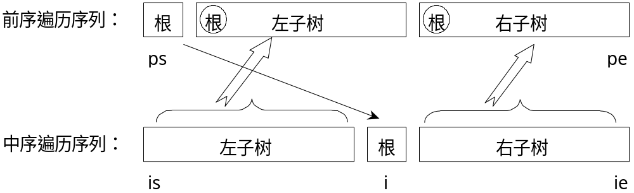
5．如何由先序＋中序、后序＋中序还原出二叉树？
解：由遍历方法以下几点是显然的：
①对前序序列，序列的第一个点就是整个二叉树的根；
②对后序序列，序列的最后一个点就是整个二叉树的根；
③对中序序列，以根为界，序列的前一部分结点在根的左子树中，后一部分结点在根的右子树中；并且，由前一部分构成的子序列是左子树的中序序列，由后一部分构成的子序列是右子树的中序序列。
若给定了前序和中序序列，反复利用上面的①和③，就可获得结点完整的逻辑信息，即由前序序列找到根，由中序序列得到左、右子树；再在对每个子树由前序序列找到子树的根，由中序序列得到子树的左、右子树，等等类推，每次都可得到一个点(子树的根)，从而逐渐获得树的全部信息，也就可以还原和构造出该二叉树。这个过程参见下图。

Slide 12
例：已知二叉树的中序和后序序列分别为：BCDAFEHJIG、DCBFJIHGEA，画出该二叉树。
解：由后序序列可知，整个二叉树的根为A，再从中序序列找到结点A，其左边为BCD，对应A的左子树，右边为FEHJIG，对应根的右子树。对每个子树进行同样分析即可画出此二叉树。比如对左子树BCD，从原后序序列可找到它对应的后根序列为DCB，于是左子树的根为B，然后再由中序序列BCD可知B的左子树为空，CD在B的右子树，等等继续下去，直到每个结点都画出来。

Slide 13
6．森林、树与二叉树相互转换？由二叉树判断原森林中有几棵树？
7．树的层次遍历需要借助队列来实现、先根和后根遍历需要借助栈来实现。
8．树所有结点的度数之和与结点数、边数有何关系？
解：边数＝度数和＝结点数－1。因为度数就是孩子数，而根不是孩子，故度数和比结点总数少1。

Slide 14
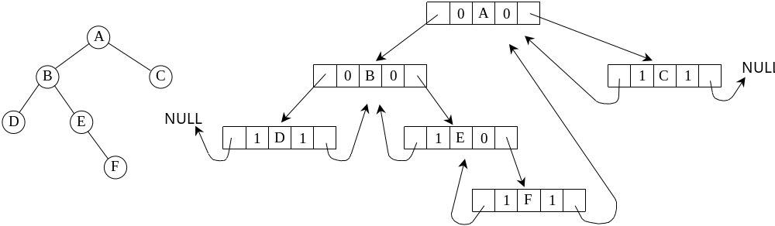
9．如何画中序、先序、后序线索二叉链表？线索二叉链表是否就没有空指针了？
解：以中序线索二叉链表为例，下列二叉树的中序线索二叉链表如图所示。详细过程见课本。
10．线索二叉树上求结点的前趋和后继时，是否可不再需要遍历了？
11．哈夫曼树如何构造？WPL如何求？其结点总数可以为1000吗？其中有度为1的结点吗？叶子数如何求？
解：哈夫曼树的结点总数为2n-1，必为奇数，不可能为偶数。其中n为叶子数。构造过程是每次两个结点合并，故不会出现度1的结点。
12．严格二叉树结点总数？
13．什么是前缀码？（会识别）

Slide 15
14．例：求二叉树中度为1的结点数。
解：设二叉树结点类型为bitree，函数名为sum1，函数返回结点数。
int sum1(bitree t) {
int L,R;
if(t==NULL) return 0; //当前树为空，递归出口
L= sum1(t->lchild); //求左子树中相应结点数
R= sum1(t->rchild) //求右子树中相应结点数
if((t->lchild==NULL && t->rchild!=NULL) ||
(t->lchild!=NULL && t->rchild==NULL)) //当前结点度为也1
return L+R+1;//度1结点数=左子树中度1结点数+右子树中度1结点数+1
else
return L+R;
}

Slide 16
15．例：求二叉树t的高度。
解：设二叉树结点类型为bitree，函数名为high，函数返回高度数。
int high(bitree t) {
int L,R;
if(t==NULL) return 0;
L=high(t->lchild);
R=high(t->rchild);
return L>R?L+1:R+1;
}
16．例：判断是否二叉树t所有结点都为正数。
解：设二叉树结点类型为bitree，函数名为high，函数返回判断结果。
int detect(bitree t) {
int L,R;
if(t==NULL) return 1;//空树返回真
if(t->data<=0) return 0;//根非正返回假
return detect(t->lchild)&& detect(t-rcgild); //左右子树共同决定
}

Slide 17
1．“邻接于”“邻接到”是何意？例：<a,b>
2．有向图顶点的出度之和与入度之和有何关系？所有顶点度数之和与边数有何关系？
3．图的DFS和BFS遍历分别用到什么数据结构？－栈、队列
4．一个图有n个顶点，则每个顶点的度最大是多少？
解：对无向图，最大为n-1；对有向图，最大可为2(n-1)，因为每个顶点到其余n-1顶点都可有一条入边和出边。
5．连通图、连通分量含义？连通图有多少连通分量？
6．连通图如果没有回路，则最多多少条边？多少条边后肯定有回路？
解：无回路时，最多n－1条边，即生成树。
7．强连通图至少多少条边？最多多少边？有n(n-1)条边的有向图是否强连通？
8．如何根据依次输入的边信息画邻接矩阵、邻接表、逆邻接表？
9．如何在邻接矩阵、邻接表上DFS、BFS？在邻接矩阵、邻接表上求出度、入度的时间复杂性如何？

Slide 18
9．邻接矩阵中的1的个数与边数有什么关系？能否由邻接矩阵判断是有向图？无向图？有向完全图？连通图？强连通图？有向无环图？解：要具体分析，如邻接矩阵不对称，则必为有向图等等。
10．邻接表、逆邻接表中结点数与图的顶点数、边数有何关系？
11．生成树和最小生成树的概念。若有多条边的权相同，则最小生成树是否就不唯一？
12．最小生成树如何求？时间复杂性分别如何？谁适合稀疏图？稠密图？
13．什么时候不能拓扑排序？
解：存在有向回路时不能。
14．如何拓扑排序？拓扑序列中相邻的两点间是否一定有路径？（自己检验）
15．关键路径含义？缩短关键路径就可等量缩短整个工期吗？
提示：关键路径是从源点到汇点的最长路径。缩短某条关键路径对缩短整个工期的作用是有限度的，因为缩短后可能成为非关键路径，工期就由新的关键路径(比如原来第二长的路径)来决定了。

Slide 19
1．一般通过考察＿＿来评价排序算法的时间复杂性
2．排序算法分类？插入排序、。。。
3．外排序含义？
4．当初始序列基本有序时，哪些排序方法较快？哪些排序方法反而变慢？
5．哪些是稳定的？不稳定的？
6．希尔排序的效率与什么有关？增量序列的基本选取原则？
提示：堆排序、选择排序、快速排序(基准位置为第几就是第几大)
7．各种排序方法步骤如何？要会写每趟的结果。
练习：直接选择、快速排序、2路归并、大、小根堆、下沉法冒泡排序、基数排序。

Slide 20
1．动态查找和静态查找含义？
2．二分查找执行过程？－要会手工执行，如具体比较了哪些结点
3．B树、B＋树及其阶数识别？谁既可随机查找，又可顺序查找？
4．线性探测法解决冲突时，同义词分布是否是连续的？
5．何为堆积现象？开散列表中是否有此现象？
6．散列表既是一种存储方式，又是一种查找方法。
7．散列表要解决两个主要问题：散列函数的构造、冲突的处理。
9．装填因子含义？一定小于1吗？
提示：闭散列表装填因子不大于1，开散列表装填因子可大于、等于、小于1。
10．冲突含义？如何有效处理冲突问题？－二次探查、随机探查、开散列表等

Slide 21
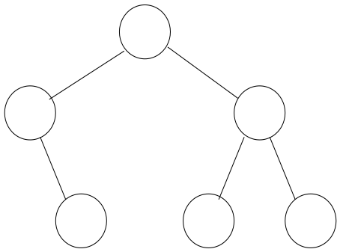
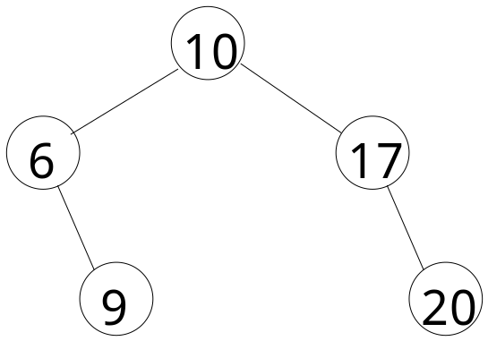
12．例：已知右图为二叉排序树，关键字为（2,1,7,6,9,8），请将关键字填到结点上。
提示：中序序列递增。
13．例：已知关键字输入序列{10,17,6,9,20}，画出相应的二叉排序树，并求在等概率下查找成功时的平均查找长度。
解：对应的二叉排序树见右图(插入过程见课本)。查找成功时平均查找长度为
ASL=(1×1＋2×2＋3×2)／5=11／5＝2.2

Slide 22
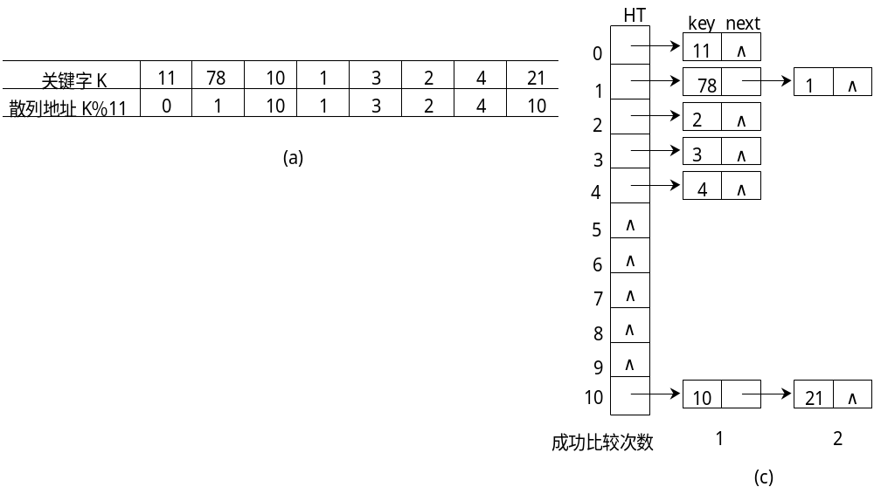
14．例：对关键字序列{11,78,10,1,3,2,4,21}构造散列表，取散列地址为HT[0..10]，散列函数为H(K)＝K％11，试用拉链法解决冲突，画出相应的开散列表，并分别求查找成功时的平均查找长度。
解：散列地址同上题，开散列表分别见下图(c)。
查找成功的平均比较次数为：
ASL＝(1×6＋2×2)／8＝l.25

